Slide 1
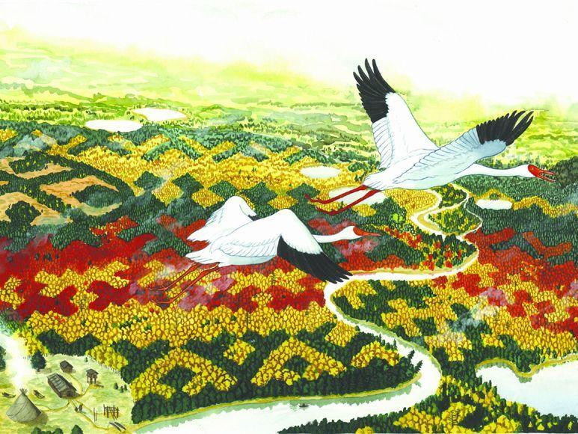
Быт
народов ханты.
Автор: Насонова Наталья Анатольевна,
Учитель ИЗО,
МКУОШИ «Салемальская ШИС(П)ОО»

Slide 2
Коренные жители округа
Ханты (остяки) живут на полуострове Ямал, нижней и средней Оби.
Общее число народа ханты 21000 человек.

Slide 3
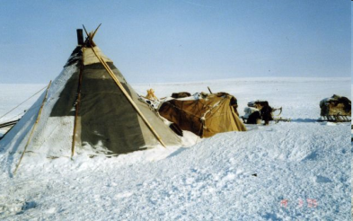
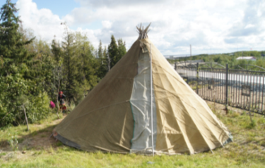
Жилище хантов.
Летний чум.
Зимний чум.

Slide 4
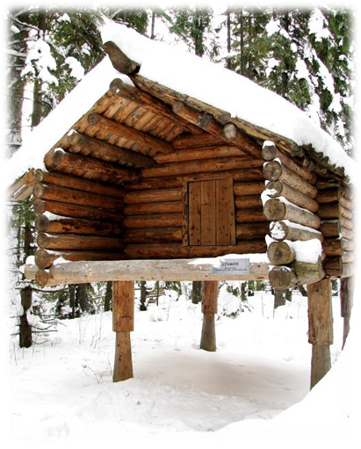
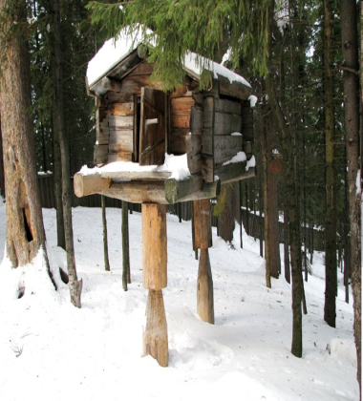
Лобаз - деревянная постройка на высоких столбах.

Slide 5
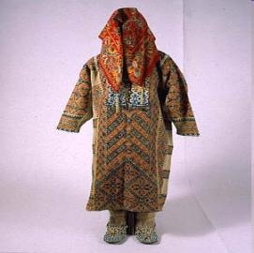
Одежда
Праздничная одежда, платья на кокетке.
Распространённый головной убор – платок.

Slide 6
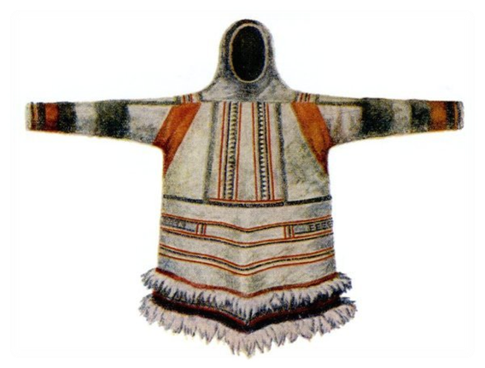
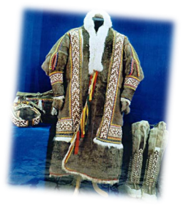
Верхняя одежда у хантов называется малица и ягушка - глухая и распашная.

Slide 7
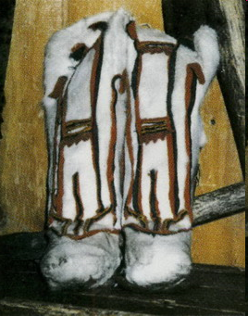
Зимняя обувь называется кисы - это высокие сапоги из камусов (ка­мус — шкура с ног крупных копытных животных).

Slide 8
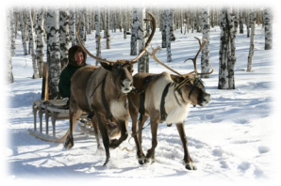
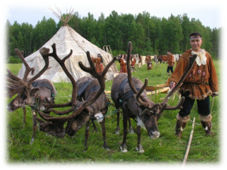
Оленеводство

Slide 9
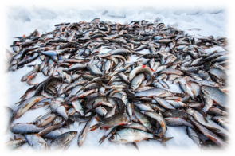
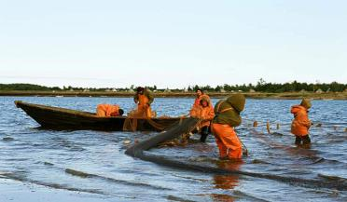
Рыболовство

